Slide 1
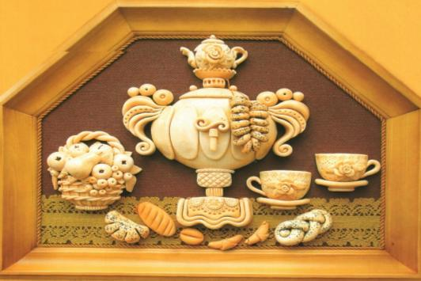
Лепка из солёного теста.
Презентацию подготовила: Л.Г.Полева
Преподаватель ИЗО искусства
Гимназия №6 им. С.Ф.Вензелева
г. Междуреченск

Slide 2
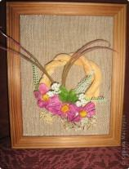
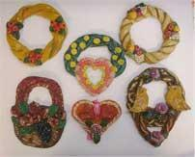
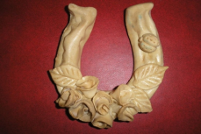
Из истории о тестопластике
. В Германии было принято изготавливать пасхальные и рождественские сувениры из соленого теста. Различные медальоны, венки, кольца и подковы вывешивались в проеме окон и крепились к дверям.

Slide 3
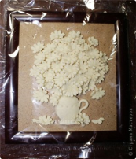
Из истории о тестопластике
В Китае из соленого теста изготавливались марионетки для кукольных представлений.
В странах Восточной Европы популярны большие картины из теста. У славянских народов такие картины не раскрашивались и при выпечке не меняли цвета, считались особенно привлекательными.

Slide 4
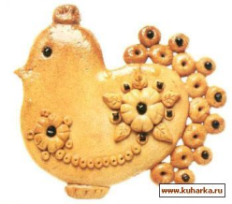
Из истории о тестопластике
Еще на Руси, когда Новый год праздновали 1 сентября, а заодно играли и свадьбы, было принято дарить фигурки из соленого теста. Считалось, что любая поделка из соленого теста, находящаяся в доме - символ богатства и благополучия в семье.

Slide 5
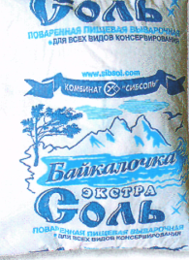
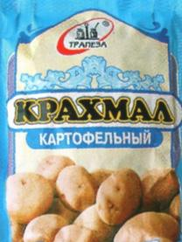
Материалы

Slide 6
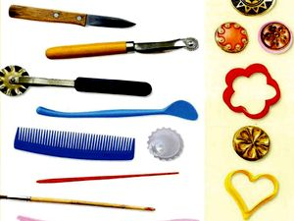
Набор инструментов
Маленькая скалочка
Противень
Баночка с водой
Кисточка для смачивания теста
Ситечко
Чесноковыжималка
Фольга
Стека
Кондитерские формочки…

Slide 7
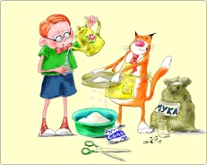
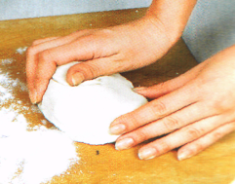
Рецепты
Классический рецепт:
Мука – 300 г (2 чашки)
Соль – 300 г (1 чашка)
Вода – 200 г (200мл).
***********************
Твердое тесто для изразцов:
200 г муки
400 г соли
1 ст. ложка клея ПВА
***************************
Тесто для утонченной обработки:
200 г муки
200 г соли
100 г крахмала
150 мл воды

Slide 8
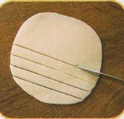
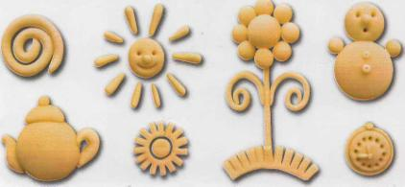
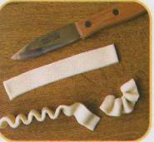
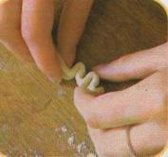
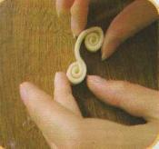
Приёмы лепки

Slide 9
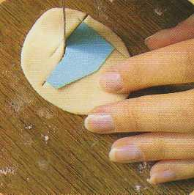
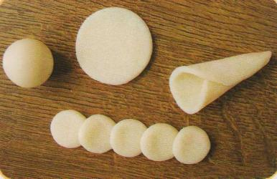
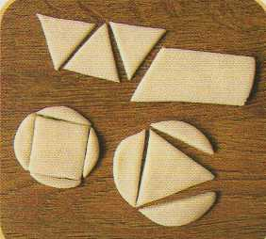
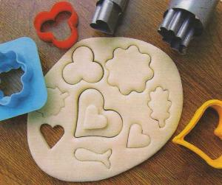
Приёмы лепки

Slide 10
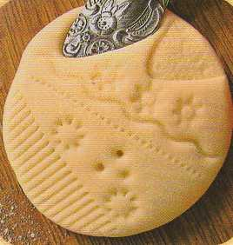
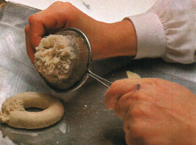
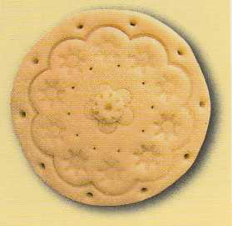
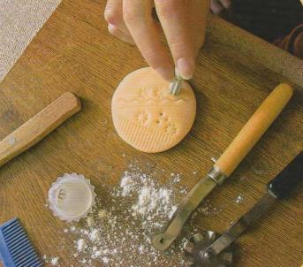
Создание фактуры поверхности

Slide 11
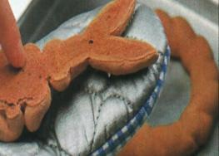
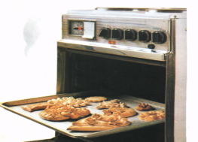
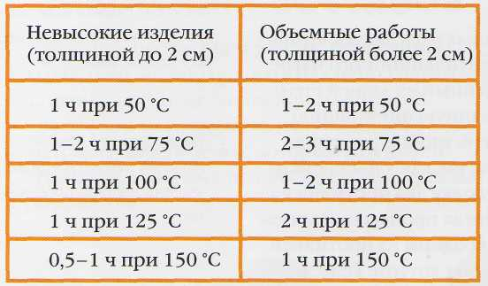
Способы сушки
Воздушная сушка
Сушка в духовке

Slide 12
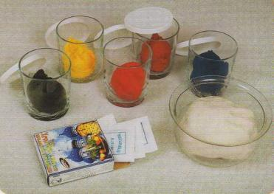
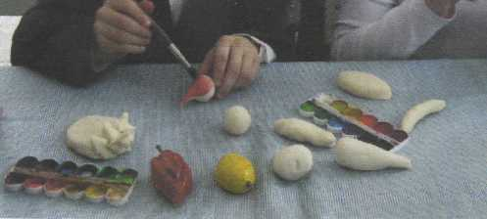
Окрашивание
Цветное тесто при замешивании
Окрашивание готовых изделий красками

Slide 13
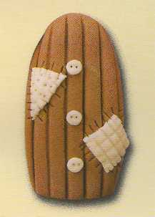
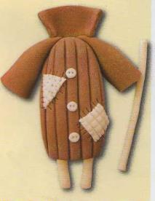
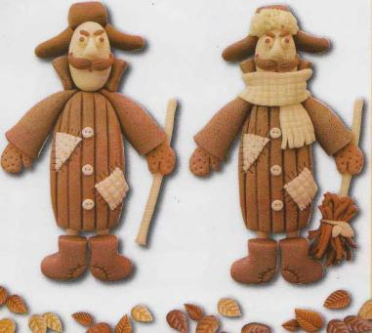
Творческая композиция «Дворник»
Этапы выполнения

Slide 14
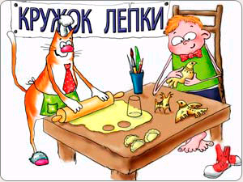

Slide 15
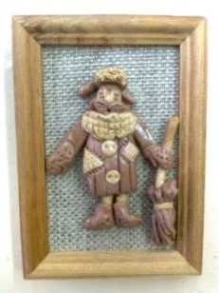
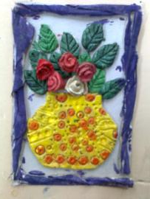
творческие работы обучающихся

Slide 16
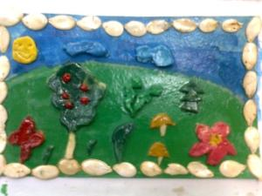
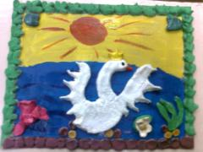
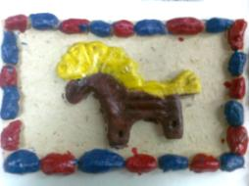
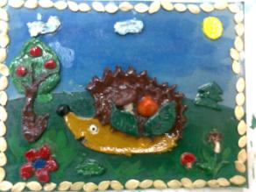
Творческие работы обучающихся

Slide 17
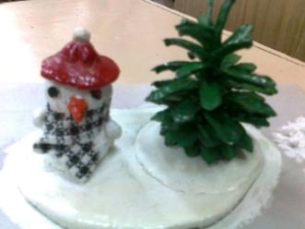
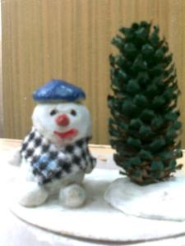
Творческие работы обучающихся

Slide 18
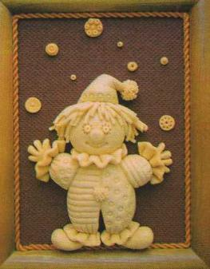
Понравилось, интересно? Попробуйте свои силы в лепке из солёного теста, Желаем успеха!

Slide 19
Список литературы
Хананова И.Н. Солёное тесто [Текст] / И.Н.Хананова. – М.: АСТ-ПРЕСС КНИГА, 2010. – 104 с.: ил. – (Золотая библиотека увлечений).
http://stranamasterov.ru/node/42770
http://blog.kp.ru/users/toniast/post127224525/
http://yandex.ru/yandsearch
http://solo-nebo.narod.ru/deti.html
http://www.trozo.ru/archives
http://www.eka-mama.ru/homemade/detail.php?ID=4152

Slide 20
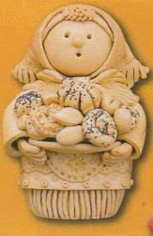
Спасибо за внимание!

